Slide 1

PowerData
公共数据的授权运营与政务场景化应用案例研究
易华录-张润迪
2024.04.20

Slide 2

Contents
讲师简介
公共数据运营及案例介绍
政务场景化应用及案例介绍
开放讨论

Slide 3
讲师简介
易华录销售经理，某数据中心建设编制方案项目项目经理，主要负责项目的关键阶段包括深入的市场和技术调研，以确保数据中心能够满足当前和未来的业务需求。协助团队进行细致的需求分析，将收集到的信息转化为具体的目标和项目里程碑。
AIGC开放社区广深主理人，负责广东地区的活动落地，多次组织AI相关活动，广东地区的社群人数2000+

Slide 4
一、公共数据定义
二、政务数据流动方式
三、相关政策梳理
公共数据运营
四、市场空间
五、数据运营权授予流程
六、案例分析

Slide 5
公共数据运营-公共数据定义
公共数据指公共管理和服务机构在依法履行职责和提供公共服务过程中获取或制作的数据资源。公共数据是数据资源的重要组成部分，有研究表明，我国政府部门掌握的数据资源占据全社会数据资源总量的80%左右，具有权威性、稀缺性、高价值等特点，其开放流通对于丰富数据供给、推动生态建设具有重要意义。
图表1:公共数据概念逐渐趋同
公共数据定义 | 来源文件 | 发布时间
公共数据，是指具有公共使用价值的，不涉及国家秘密、商业秘密和个人隐私的，依托计算机信息系统记录和保存的各类数据。 | 《北京市公共数据管理办法》 | 2021/1/28
公共数据，是指本省国家机关、法律法规规章授权的具有管理公共事务职能的组织以及供水、供电、供气、公共交通等公共服务运营单位，在依法履行青或者提供公共服务过程中收集、产生的数据。 | 《浙江省公共数据条例》 | 2022/3/31
公共数据，是指本市国家机关、事业单位，经依法授权具有管理公共事务职能的组织，以及供水、供电、供气、公共交通等提供公共服务的组织，在履行公共管理和服务职责过程中收集和产生的数据。 | 《上海市公共数据开放实施细则》 | 2022/12/31
公共数据，是指公共管理和服务机构在依法履行职责和提供公共服务过程中获取或制作的数据资源，以及法律、法规、规章规定纳入公共数据管理的其他数据资源。 | 《广州市公共数据开放管理办法》 | 2023/4/11
公共数据，是指公共管理和服务机构在依法履行公共管理职责或者提供公共服务过程中产生、处理的数据。(公共管理和服务机构，是指本市国家机关、事业单位和其他依法管理公共事务的组织，以及提供教育、卫生健康、社会福利、供水、供电、供气、环境保护、公共交通和其他公共服务的组织。) | 《深圳市公共数据开放管理办法(征求意见稿)》 | 2023/9/26

Slide 6
公共数据运营-政务数据流动方式
政府数据流动方式主要有三种。在我国当前实践中，政府数据流动的方式主要有三种:一是政府数据共享，即政府数据在政府体系内部不同部门、不同层级之间的流动;二是政府数据开放，即各级政府面向社会免费开放政府数据，属于政府数据向政府体系外部流动;三是政府数据授权运营，即政府授权一定主体通过市场化方式运营政府数据，促成外部主体的使用。
图表2:政府数据三种流动方式
流动方式 | 流动性质 | 参与主体 | 困境
数据共享 | 政府体系内部的流动 | 数据提供方、数据使用方和政府数据共享管理机构等 | 共享动力不足、协同成本高
数据开放 | 政府数据向政府外部的流动 | 数据提供方、数据利用方和政府数据开放管理机构等 | 数据开放有限、生态难以形成
数据授权运营 | 政府数据向政府外部的流动 | 数据提供方、数据运营方、数据使用方和政府数据授权运营管理机构等 | 没有共识，探索承受压力
资料来源:《政府数据流动:方式、实践困境与协同治理》，国联证券研究所
公共数据共享、开放、授权运营三种方式分别面对不同的数据流通场景和需求，相互间既有区别也有联系，共同助力数字中国建设。数据共享、数据开放发展多年，已取得一系列建设成果，而授权运营作为相对较新的数据流动方式具有较大的发展空间

Slide 7
公共数据运营-相关政策的梳理
概念界定逐步清晰
尽管尚没有中央政策明确定义，各地已探索授权运营的界定
各地方先后推进授权运营专项政策文件发布
政府角色为
授权单位
依法依规
按程序授权
符合条件的运营单位
加工处理提供产品
《浙江省公共数据授权运营管理办法(试行)》-2023.8.31
《北京市公共数据专区授权运营管理办法》(征求意见稿)-2023.7.18
《上海市数据条例》-2021.11.25
《四川省数据条例》-2022.12.2
《贵州省政务数据资源管理办法》-2023.6.8
《杭州市公共数据授权运营实施方案(试行)》(征求意见稿)-2023.9.
《广州市数据条例》-2023.7.21
《青岛市公共数据运营试点管理暂行办法》-2023.4.25
《济南市公共数据授权运营办法》(征求意见稿)-2023.3.2 & 2023.8.10
《包头市公共数据运营醫理试点暂行办法》-2023.7.19
《长春市公共数据授权运营管理办法》-2023.6.15
《长沙市政务数据运营暂行管理办法》(征求意见稿)-2023.7.13
《温州市公共数据授权运营管理实施细则(试行)》-2023.8.5
...........
推进思路各具特色
北京
行业数据专区
海南
数据产品超市
浙江
工作协调机制
上海
地方数据集团
广东
围绕交易所
成都
运营服务平台
落地方案细化创新
尽管尚没有中央政策明确定义，各地已探索授权运营的界定
广州
引入“数据商
长沙
“数据财政”
杭州
“市场作用最大化”

Slide 8
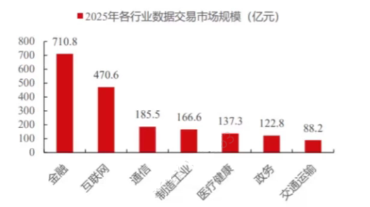
授权运营平台建设
公共数据运营背景-市场空间
授权运营主体
公共数据产品开发
图表3:全国公共数据授权运营市场规模估算约为四千亿元至五千亿元
公共数据定义 衡阳市政务数据资源和智慧城市特许经营权出让起拍价 | 衡阳市人口 | 全国人口 | 全国公共数据授权运营市场规模估算(按人口)
 | 657.74 万人 | 14.12 亿人 | 3868.43 亿元
18.02 亿元 | 衡阳市 GDP | 全国 GDP | 全国公共数据授权运营市场规模估算(按 GDP)
 | 4089.7 亿元 | 121.02 万亿元 | 5332.37 亿元
图表5：2025年各行业数据交易市场规模预测
资料来源:Wind，国联证券研究所(人口、GDP 数据为 2022 年数据)
授权运营平台建设
资料来源:《2023年中国数据交易市场研究分析报告》，国联证券研究所
图表4:部分公共数据授权运营平台项目中标情况
项目名称 | 公告时间 | 中标金额
苍南县公共数据授权运营隐私计算平台项目 | 2023/12/1 | 257 万元
宁波市公共数据授权运营平台项目(一阶段):授权运营平台软件开发、云平台软件(一阶段)采购、硬件设备(一阶段)采购 | 2023/10/11 | 全国公共数据授权运营市场规模估算(按2207.56 万元 GDP)
资料来源:采招网，国联证券研究所

Slide 9
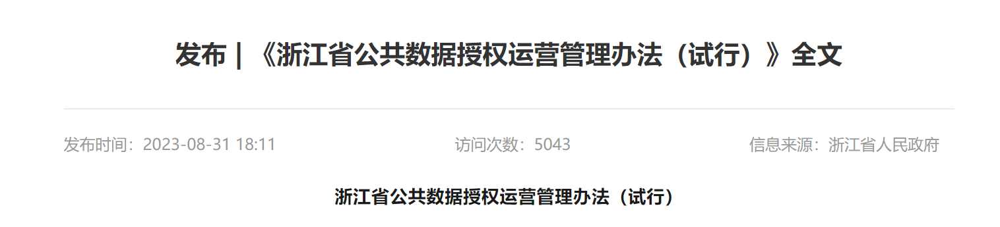
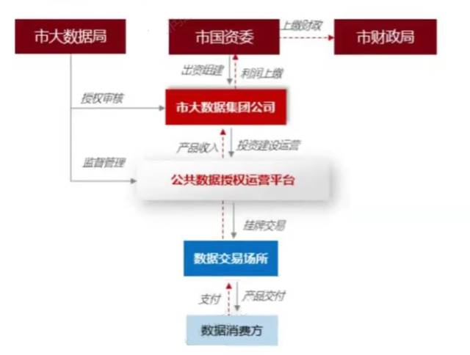
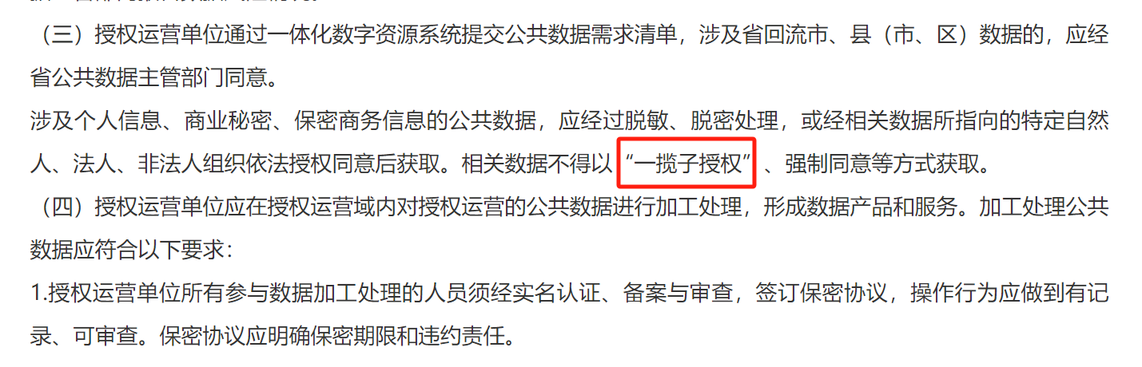
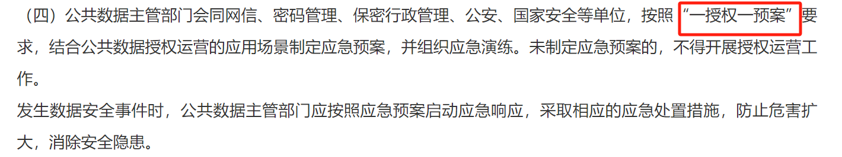
公共数据运营权运营模式
公共数据授权运营是目前推动公共数据变现，实现数据红利全民共享的有效手段，比较常见的两种模式:“一揽子授权”和“一场景一授权”两种模式。
“一揽子授权”
“一场景一授权”
根据最小化必要性原则进行数据授权
代表城市:浙江湖州
弊端:由于过小切分，无法形成规模，导致数据价值衰减
公共数据运营权打包给到一家平台公司
代表城市:山东青岛、泰安，河北张家口
弊端:数据资源垄断化

Slide 10
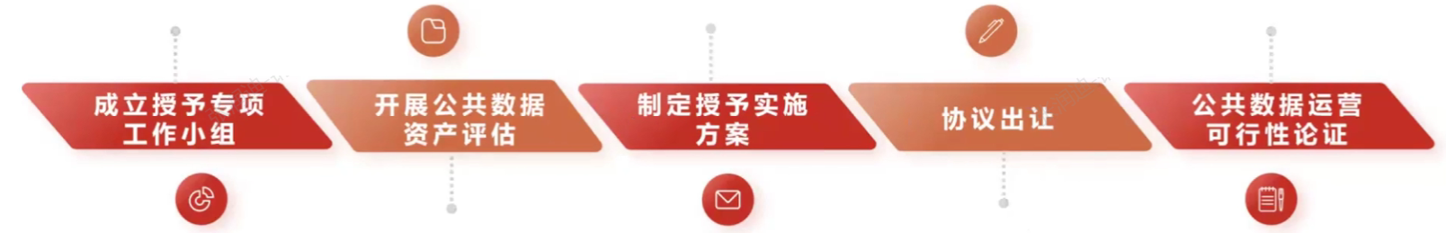
公共数据运营权授予流程
◆3.进行公共数据运营权授予方式法理依据论证和风险评估，基于公共数据资产评估结果，在合法合规前提下制定公共数据运营权授予实施方案
◆5.受让方进行公共数据运营建设成本、经营收益分析等可行性论证，同时可基于《数据资产价值资产评估报告》、转让协议等进行银行授信贷款，最终完成授权运营交易付款
◆1.召开公共数据授权运营相关常务会议，组建相关工作小组，对公共数据授权运营工作进行统筹部署
◆2.确定公共数据授权运营数据范围，协调相关单位配合完成公共数据摸排调研、质量评价，并进行公共数据应用价值图谱分析，最终形成具有法律效益的公共数据资产价值资产评估报告
◆4.对资产评估结果进行核准备案，对公共数据运营权授予实施方案进行合法性审查和公平竞争性审查，按确定的授予方式完成公共数据运营权转让协议签署

Slide 11
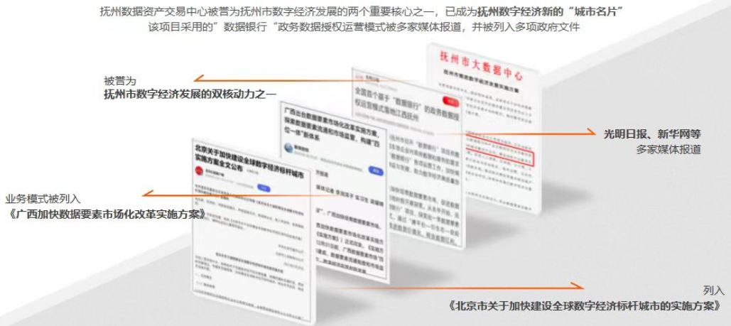
公共数据运营权案例介绍-抚州数据银行
项目概况
抚州数据银行项目，2021年11月签约，由抚州数字经济投资集团授权抚州市政府和易华录合资的数聚华抚公司来运营抚州市政务数据。该模式是政府出数据资源，易华录建设，易华录抚州人员运营。是全国首个政务数据授权运营模式，当时称为“数据银行”项目。
翼健(上海)数据运营项目合作协议，合同规模暂估三年1500万元，运营收益双方五五分成，双方在“智慧商保服务、医药研究服务、智慧金融服务”三大场景合力运营，抚州湖提供数据银行平台与数据资源，翼健提供算法模型、计算平台、数据治理及市场客户导入。
江西润宇信息科技有限公司数据服务合同，合同规模20万元，我司提供数据安全底座服务，目前正在进行“抚州市三农金服平台”的上线准备工作;
芝麻信用建筑行业数据服务合同，合同暂估价20万/年，按照客户实际贷款收回额度千分之三计费;
人民财险抚州市分公司电子保源地图平台建设项目合作议，我司提供定制开发机数据服务，为期三年，首年9.6万元，第二年、第三年每年2万元;

Slide 12
一、市域公共数据
应用场景分析
政务场景化应用
二、案例分析

Slide 13
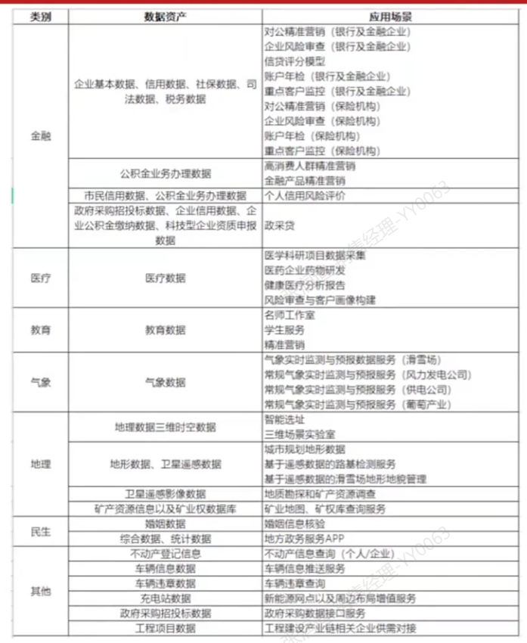
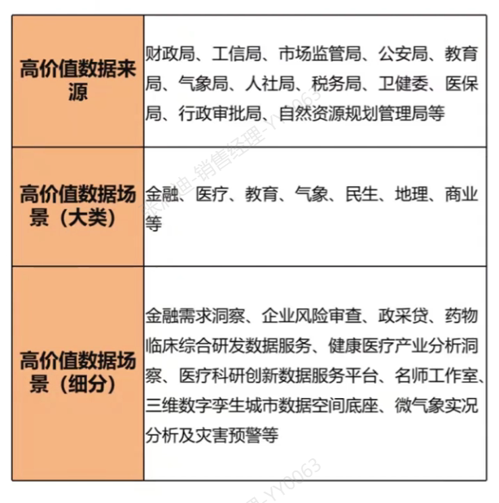
市域公共数据应用场景分析
应用场景梳理-政府端通用场景

Slide 14
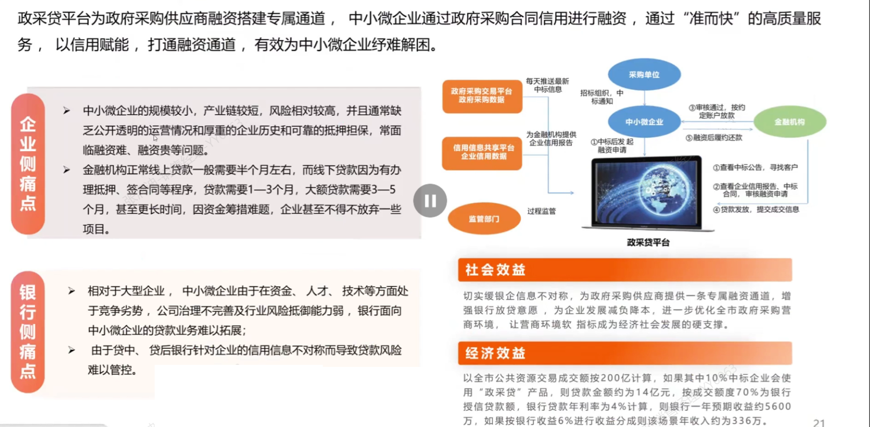
案例分析- “政采贷”数据产品

Slide 15
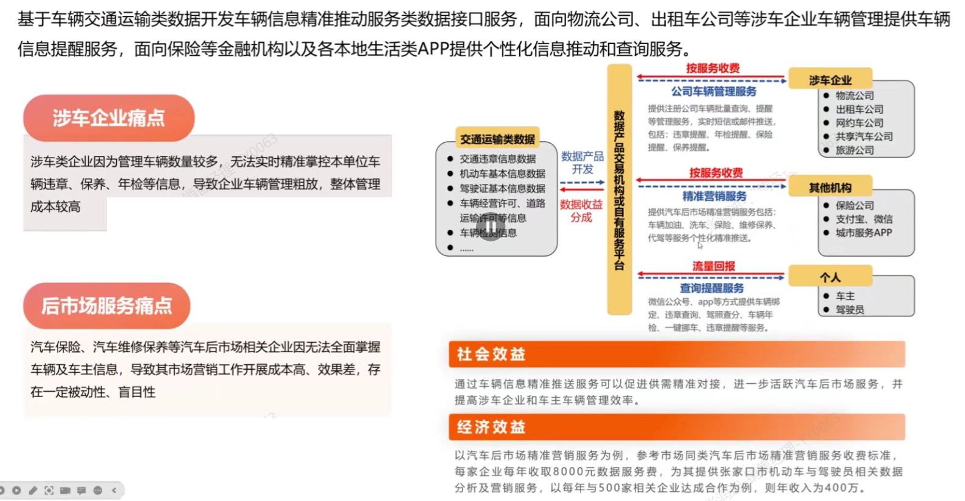
案例分析- “车辆信息精准推送服务”数据产品

Slide 16
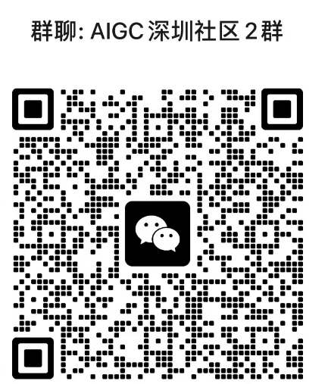
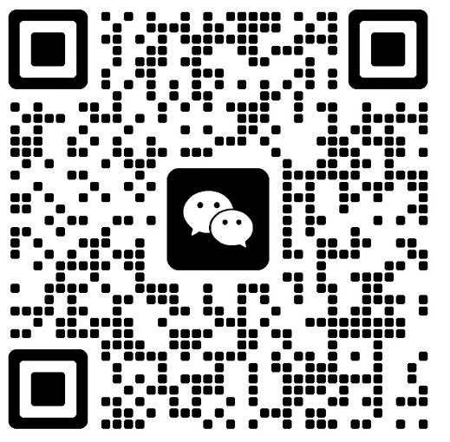
开放讨论
个人微信
社区微信群

Slide 17
THANKS

